Slide 1
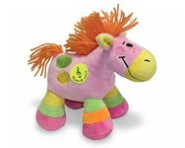
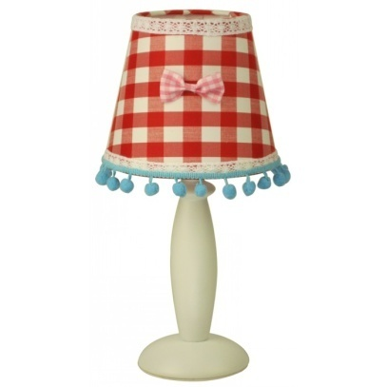
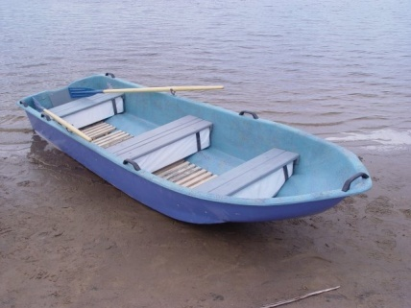
Автоматизация звука Л в словах и предложениях
Индивидуальное занятие
Учитель – логопед ГБДОУ № 97 Кашеварова С.А.
Категория – высшая
Санкт - Петербург
2014г

Slide 2
Цель. Автоматизация звука [Л].
Задачи.
1.Коррекционно – обучающие:
- автоматизация звук [Л] в словах и предложениях
2. Коррекционно – развивающие:
- развитие логического мышления, внимания, памяти;
- развитие речевой моторики, мелкой моторики пальцев рук
3. Воспитательные:
- воспитание доброжелательного отношения к окружающим, вежливости, культуры поведения
В презентации использовались картинки из поисковой системы « Яндекс»

Slide 3
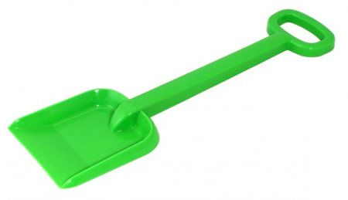
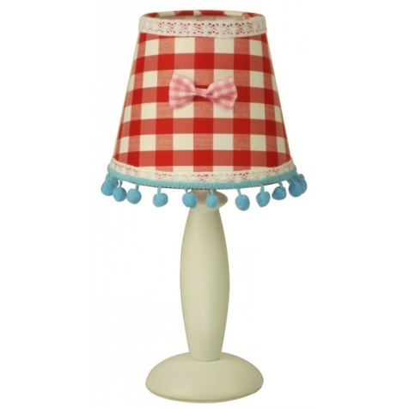
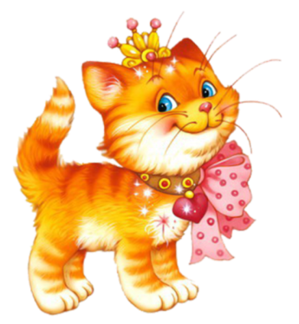
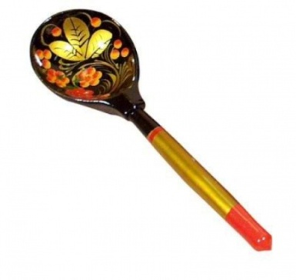
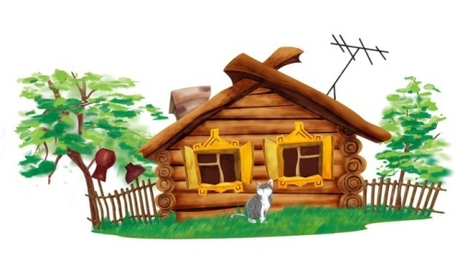
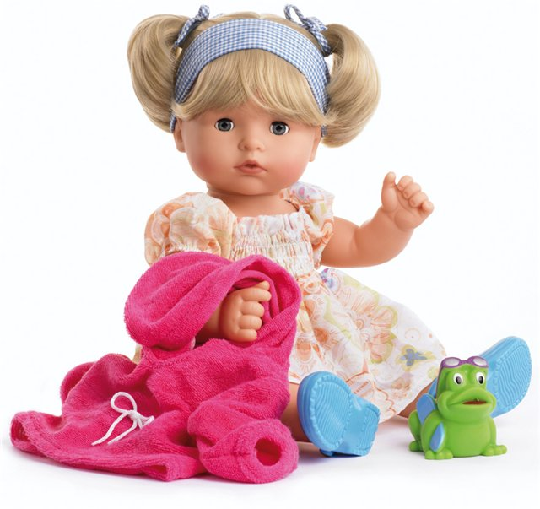
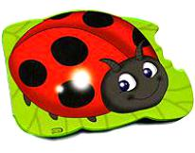
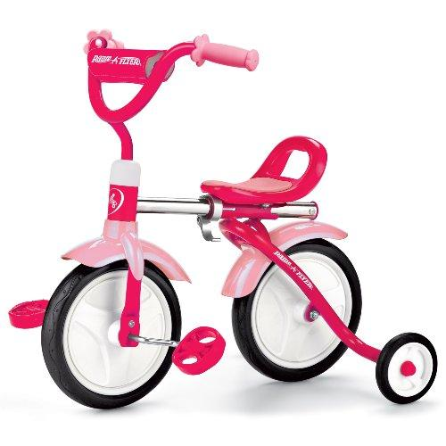
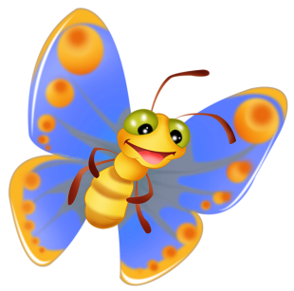
Игра « Выбери картинки, в названии которых есть звук Л»

Slide 4
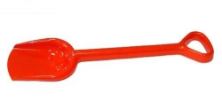
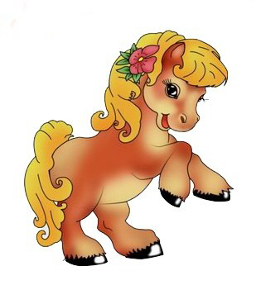
Игра « Назови картинку – составь предложение»
- ЛОПАТКА
- Маша копает лопатой землю
- ЛОШАДКА
- Вика играет с игрушечной лошадкой
- ЛАСТОЧКА
- Ласточка ловит комаров и мух

Slide 5
Развитие мелкой моторики
Мы со звуком Л играем
Каждый пальчик разгибаем
Лодка
Ложка
Лужа
Лак
Снова пальчики в кулак
Пальцы сжаты в кулак
Разгибаем мизинец
Разгибаем безымянный палец
Разгибаем средний палец
Разгибаем указательный палец
Пальцы собираются в кулак

Slide 6
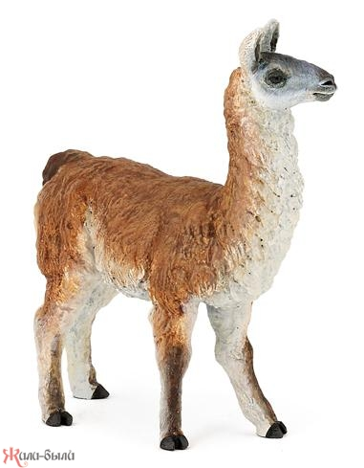
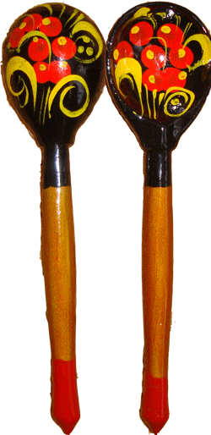
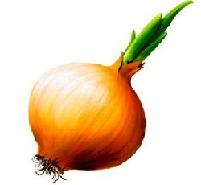
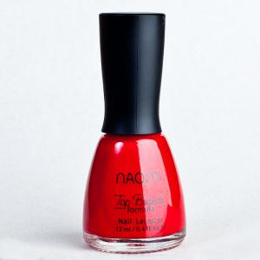
Игра « Заменялки»
Л. - МАК - В. - ЛАК
Л. - РОЖКИ - В. - ЛОЖКИ
Л.- СУК – В.- ЛУК
Л.- КОМ – В.-ЛОМ
Л.- МАМА – В.- ЛАМА

Slide 7
Физминутка
Плыла на лодке лайка,
У лайки балалайка.
Долго пела лайка мне О погоде, о луне.
Движения руками « вперед – назад»
Движения руками « игра на балалайке»
Движения губами « улыбка – трубочка»

Slide 8
Молодец!

